Slide 1
Deep learning project
Team7
GitHub: https://github.com/Mowd/nctu_dl_final/invitations

Slide 2
Outline
Image Classfication
Super Resolution
Object Dection

Slide 3
Image Classfication
Dataset: CINIC-10
Model: resnet20_cifar
Pre-processing: Save the image as numpy
Data augmentation:
transforms.RandomCrop(32, padding=4),
transforms.RandomHorizontalFlip(),
transforms.Normalize(mean=cinic_mean, std=cinic_std),
Cutout(n_holes=1, length=16) -> Regularization
Ngraph :batch size 960 – CPU Inference

Slide 4
Image Classfication - results
CPU inference time : 286.98
CPU accuracy: 84.663978
GPU inference time : 12.08
GPU accuracy: 84.52777
Number of weight: 274063
Model size = 1.0454673MB

Slide 5
心得:
Image Classfication的實驗分了三個面向來評估，分別是精準度和模型大小和CPU及GPU
的執行速度。
在精準度的方面data augmentation(水平及垂直翻轉、crop、cutout)和Weights initialization(xavier_normal、kaiming、normal、uniform)，並評估了各個模型的大小及精準度，最後選擇cifar_resnet20，準確度雖然少了七趴，但cifar_resnet20的大小只有resnet18的四十分之一，所以最後選擇使用這個。
至於模型大小原先使用Quantization來做壓縮，但是pytorch在儲存model時是使用float32做儲存，故最後大小不變，失敗收場，pruning則是精確度掉太多，所以最後選擇不採用。
在CPU inference使用ngraph來大幅降低時間，batch size = 960，選擇此數字是因為在國網執行時，model轉onnx的最大負荷量。而為了將載入的速度提升，首先將圖片的檔案儲存成numpy形式，並將dataloader做改寫，大幅降低模型訓練的時間。

Slide 6
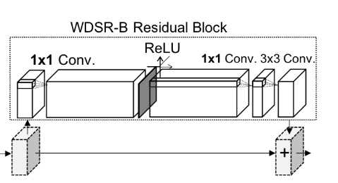
Super Resolution
Dataset: DIV2K
Model: wdsr_b
n_resblocks:12
n_feats:32
block_feats:96
res_scale:0.1
patch_size:96
https://arxiv.org/pdf/1808.08718.pdf

Slide 7
Super Resolution
CPU inference: 2356.12
CPU PSNR: 33.6466
GPU inference: 21.31
GPU PSNR: 33.6466
Number of weight: 229036
Model size : 0.8737

Slide 8
心得:
Super Resolution在model選擇時使用WDSR，此model比EDSR和MDSR的model size小很多，他引用MobileNet的架構縮小模型的size。在CPU inference原本打算使用ngraph，但在轉onnx時遇到圖片大小不一的問題( Dynamic dummy input )，所以最後放棄。
在這實驗最大的問題是OOM(Out Of Memory)，國網無法負荷super resolutio的memory負擔，解決辦法是將patch size調小，這樣可以減少國網清空的機率。

Slide 9
Object Dection
Dataset: clothes 2000 pieces
Model:tiny-yolo-v3
CPU f-score: 0.4892511825659466
GPU f-score: 0.4892511825659466
CPU inference time : 27.218275785446167
GPU inference time: 2.3918251991271973
Number of weight: 8692425.0
Model size = 33.15896987915039

Slide 10
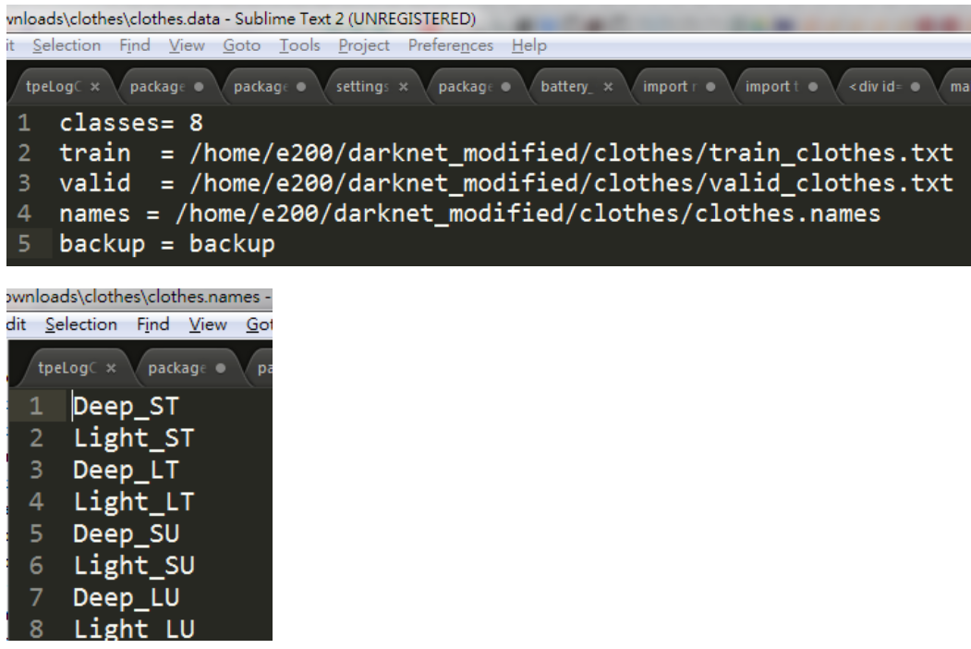
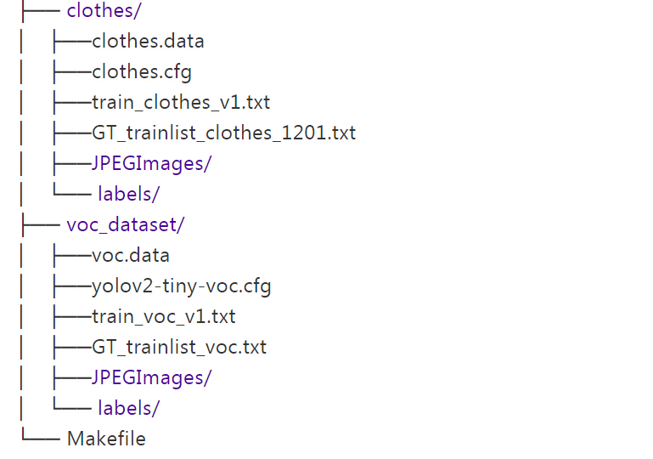

Slide 11
心得紀錄
https://hackmd.io/p5UB7cmjSwOJRW3pcyCX5A?view

